Slide 1
Valores ( Paz- Amistad- Solidaridad..)
Proyecto Europeo
«Suecia- Grecia-España»

Slide 2
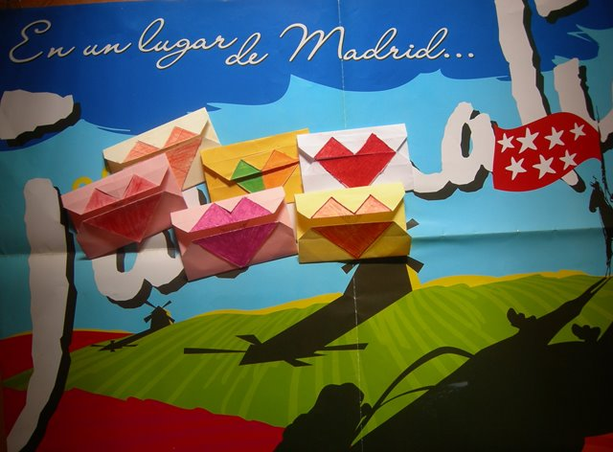
Mensajes de alumnos a nuestros amigos europeos

Slide 3
Todas las actividades se trabajaron en grupo /individual.
Algunas de las conclusiones:
I have enjoyed to take part in this proyet.
(Me encantó participar en el proyecto)

Slide 4
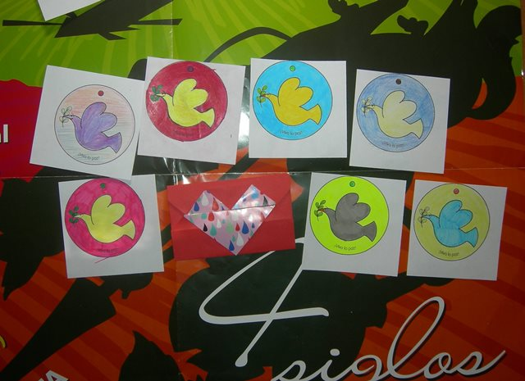
Actividad de valores: amistad, paz, solidaridad..

Slide 5
I ´m not afraid to use computers and new tecnologíes for these type of proyects.
( He perdido el miedo al ordenador, gracias ,al mandar
los trabajos y actividades comunes del proyecto)

Slide 6
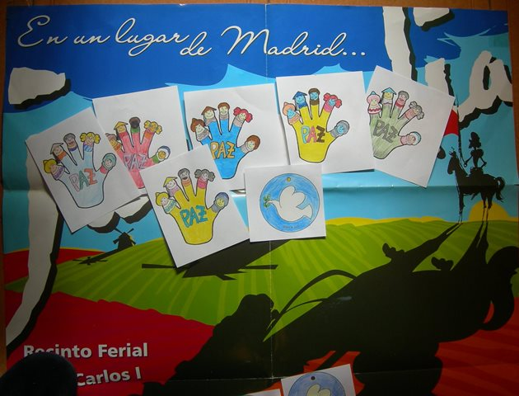
Celebración Día de la paz

Slide 7
3. I have enjoyed very much due to the fact that I have known new workmates from other countries and cultures.
(Me ha gustado mucho conocer gente nueva de otros países, culturas y ciudades)

Slide 8
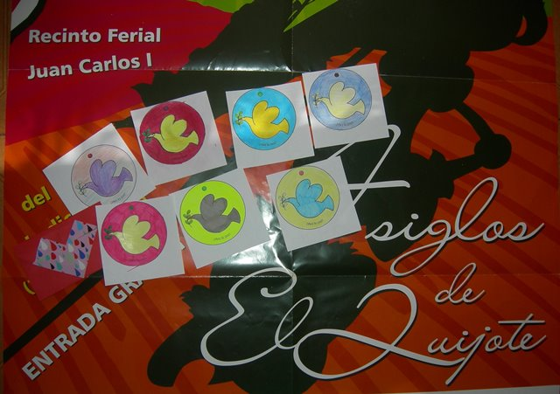
Celebrando el «Día de la Paz»

Slide 9
We world like to go on new projets next year. We are very grateful with Mrs Paloma A., Mrs Esperanza Caro teachers, because they gave us a new oportunity to contact with Mrs Theodora and Mrs Kalista thraugh etwinning.
( Nos gustaría seguir el año que viene en otro proyecto. Gracias a los profesoras Dña. Paloma A. y Dña.Esperanza Caro ,que nos dieron la oportunidad de ponernos en contacto a través de eTwinning con Dña. Theodora Chandrinuo y Dña. Kalista )

